Slide 1
SuperIo介绍
BIOS-臧公元
2020.06.22

Slide 2
Overview of SuperIo
Access SuperIo (NCT6796D)
Q & A

Slide 3
Overview of SuperIo

Slide 4
What is SuperIo ?
SuperIo : Super Input/Output 超级输入输出控制器，也叫做SIO
通过LPC总线(Low Pin Count)与南桥进行通信
LPC是基于Intel 标准的33MHz 4bit并行总线协议, 代替以前的ISA总线协议， 用于串口、 并口、KB/MS、 软盘驱动器等低速设备的连接.
其本身就是一个单片机， 可独立控制输入输出设备

Slide 5
SuperIo 的作用是什么?
主要用在台式机，工控机，服务器等主板上
负责提供串行、 并行、 软盘驱动器及键盘鼠标等控制接口。
因为南桥这样的高速设备和串、 并行接口及键盘，鼠标等大量低速设备之间必定存在资源的不匹配，而需要经过转换和管理， 而SuperIo 则完成了该功能。

Slide 6
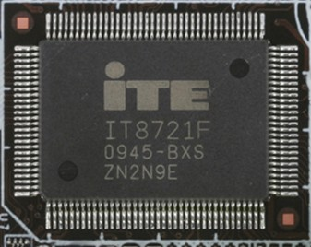
SuperIo 厂商有哪些 ？
Fintek(精拓)
ITE(联阳)
Winbond(华邦)
Nuvoton(新唐)
SMSC(史恩希)

Slide 7
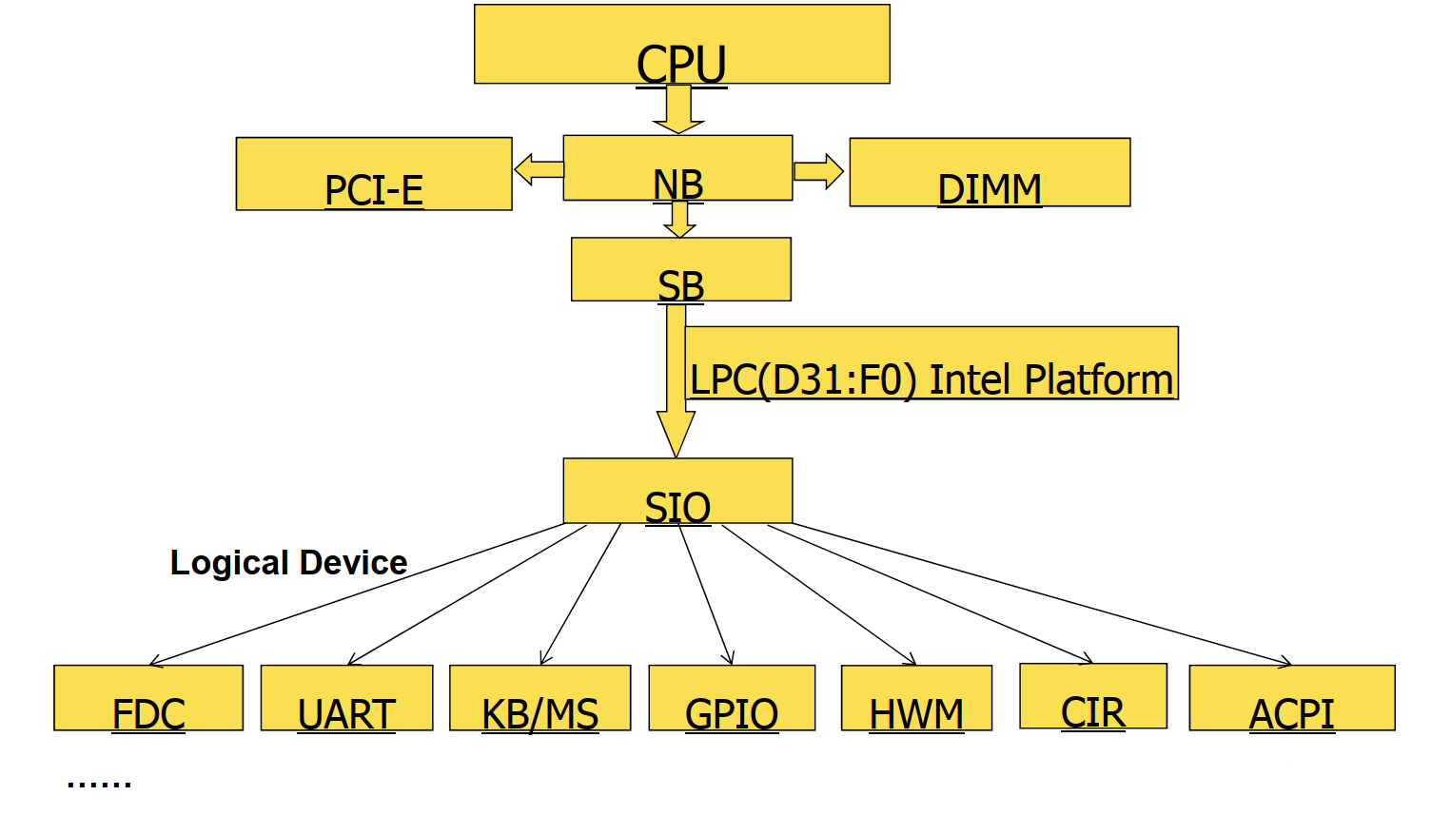

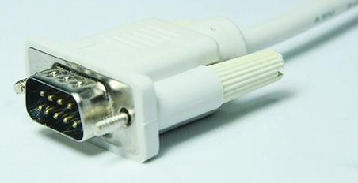
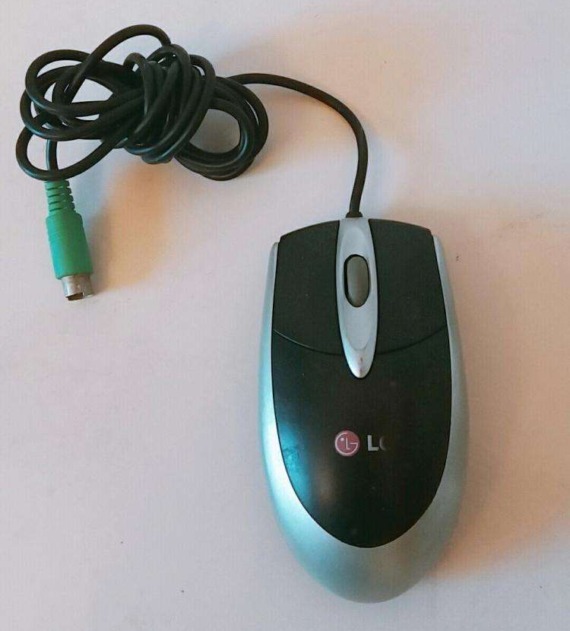

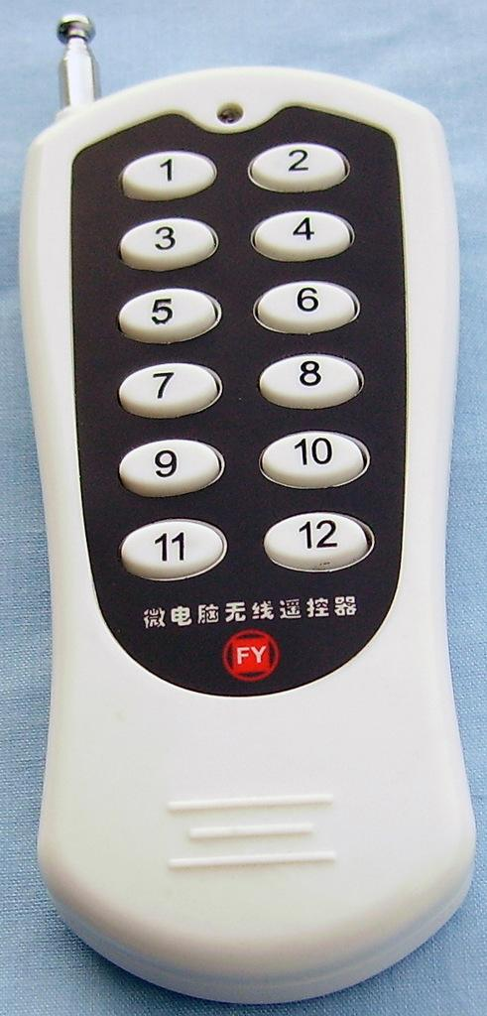

SuperIo's Role In Architecture
High speed
Low speed

Slide 8
Components of SIO(logical devices)
UART (串口)
FDC (Floppy Disk Controller 软盘)
KB/MS (Keboard/Mouse Controller 键盘/鼠标控制器)
HWM (Hardware Monitor 硬件监控)
CIR (Consumer Infrared Remote 红外遥控)
GPIO (General Purpose Input/Output 通用输入/输出)

Slide 9
Access SuperIo
NCT6796D

Slide 10
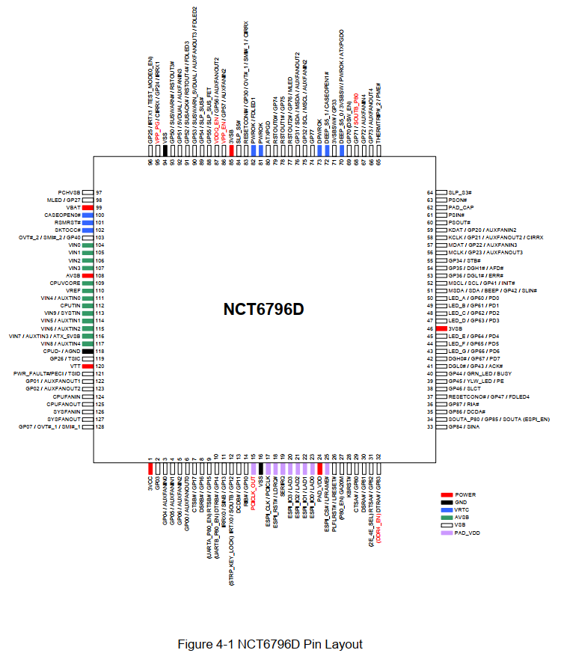
新唐NCT6796D Pin Layout

Slide 11
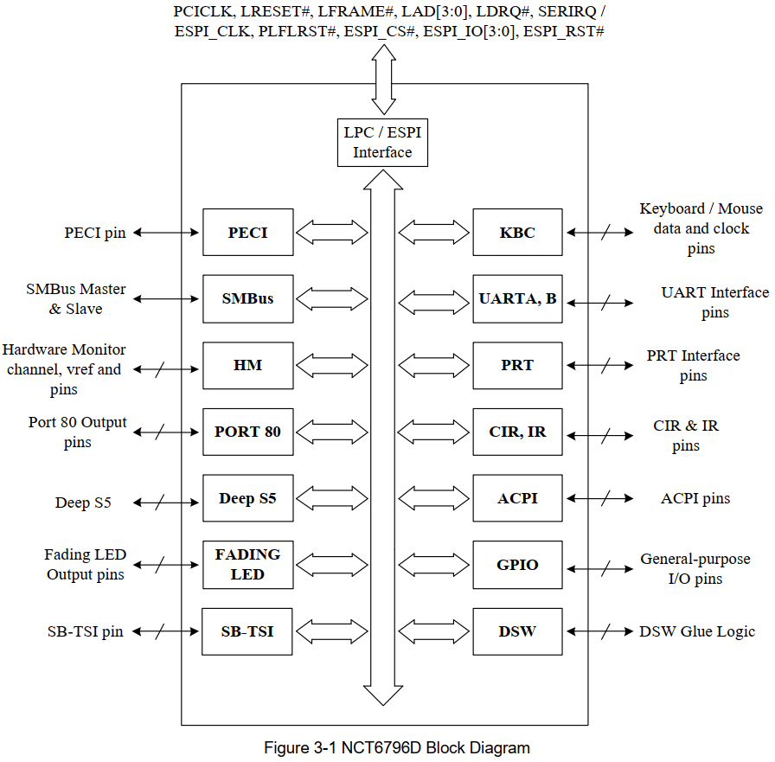
新唐NCT6796D BLOCK DIAGRAM

Slide 12
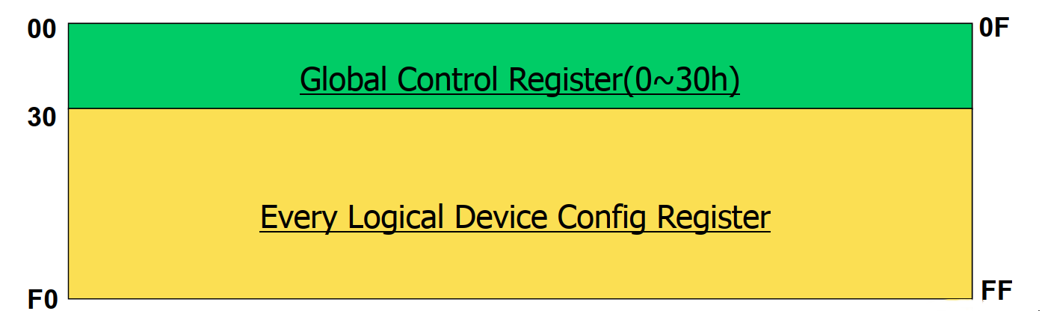
Register Overview （1/2）
Global Control Register(offset 0h~30h )
LDN Select Register(0x07)
Every Logical Device Config Register(0x30~0xFF)
0x07
LDN Select Register

Slide 13
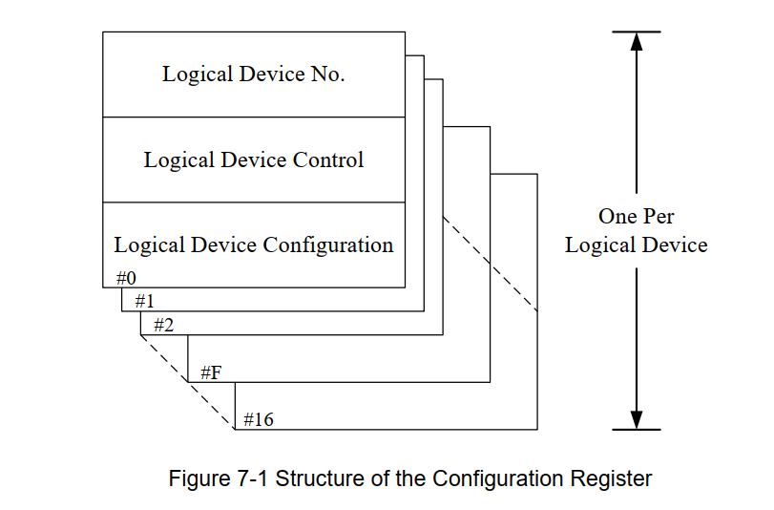
Register Overview （2/2）
0x07
0x30
0x3F
0x40
0xFE

Slide 14
Program Configuration Registers （1/2）
To program the NCT6796D configuration registers, the following configuration procedures must be followed in sequence:
1. Enter the Extended Function Mode
2. Configure the configuration registers
3. Exit the Extended Function Mode
IO Port
2E(Index)/2F(Data)
4E(Index)/4F(Data)

Slide 15
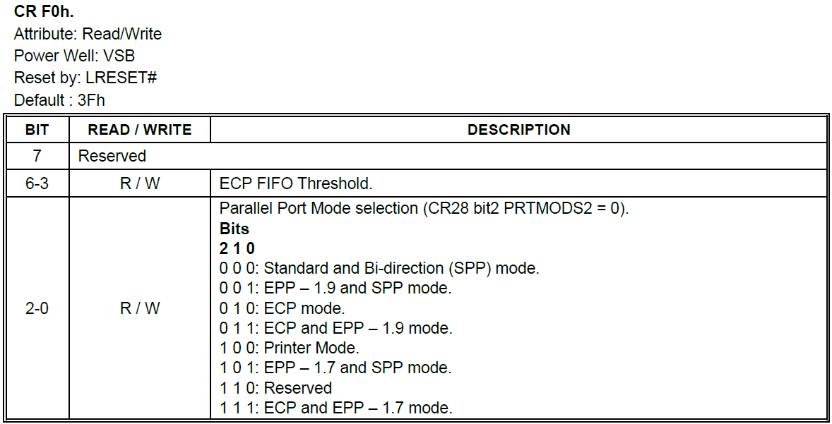
Program Configuration Registers （2/2）
;-----------------------------------------------------
; Enter the Extended Function Mode
;-----------------------------------------------------
MOV DX, 2EH
MOV AL, 87H
OUT DX, AL
OUT DX, AL
;-----------------------------------------------------------------------------
; Configure Logical Device 1, Configuration Register CRF0
;-----------------------------------------------------------------------------
MOV DX, 2EH
MOV AL, 07H
OUT DX, AL ; point to Logical Device Number Reg.
MOV DX, 2FH
MOV AL, 01H
OUT DX, AL ; select Logical Device 1
;
MOV DX, 2EH
MOV AL, F0H
OUT DX, AL ; select CRF0
MOV DX, 2FH
MOV AL, 3CH
OUT DX, AL ; update CRF0 with value 3CH
;-----------------------------------------------
; Exit the Extended Function Mode
;----------------------------------------------
MOV DX, 2EH
MOV AL, AAH
OUT DX, AL

Slide 16
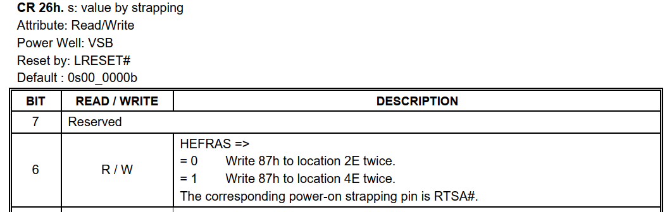
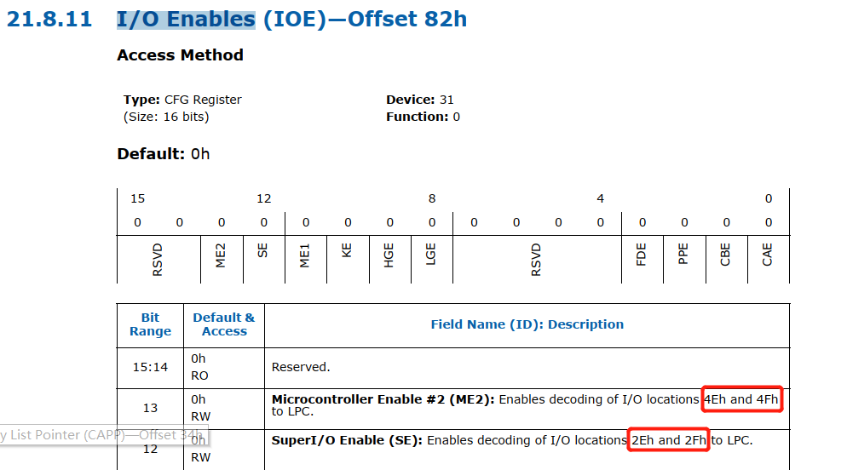
2E/2F Or 4E/4F ?
通过ISA方式访问SIO, 可以选择使用2E/2F 或者 4E/4F 其中一对Port，分两个步骤：
1. 硬件拉线控制
2. 设置LPC I/O Enables 寄存器

Slide 17
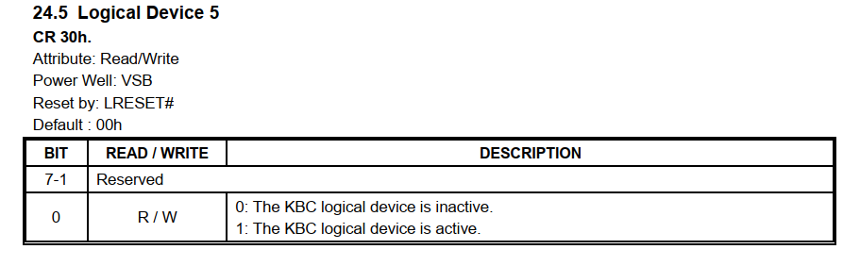
Access Keyboard Controller (1/4)
KBC(Keyboard Controller) 是 SuperIo里很重要的一个部分，用于连接PS2接口的键盘和鼠标，这里特别介绍一下其访问方法
在NCT6796D中，Logical Device 5对应的KBC

Slide 18
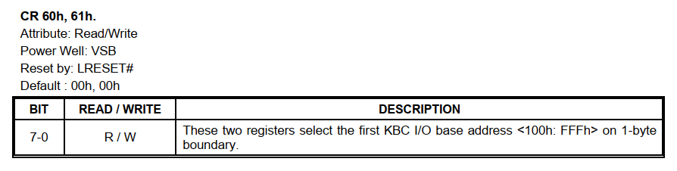
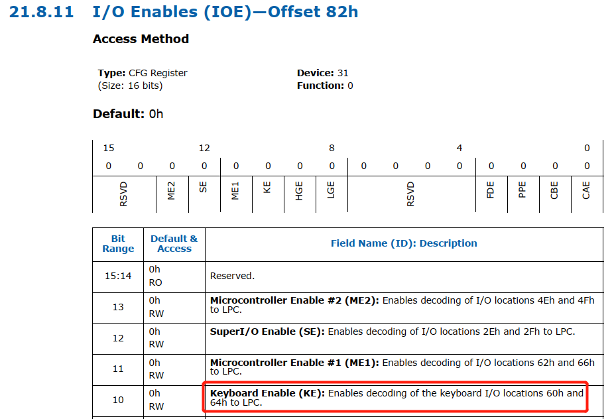
Access Keyboard Controller (2/4)
配置IO Port，通常是60h(Data)/64h(Command) Port
1. 设置Logical Device 5 的CR60h, 61h
2. 设置LPC I/O Enables 寄存器

Slide 19
Access Keyboard Controller (3/4)
KBC有一个Output Buffer和一个Input Buffer，通过60h(Data Port)可以访问他们.
KBC有一个Status Register和一个Command Register，通过64h(Command Port)可以访问他们.
从KBC读取数据
Output Buffer
60h
向KBC写入数据
Input Buffer
从KBC读取状态
Status Register
64h
向KBC写入命令
Command Register

Slide 20
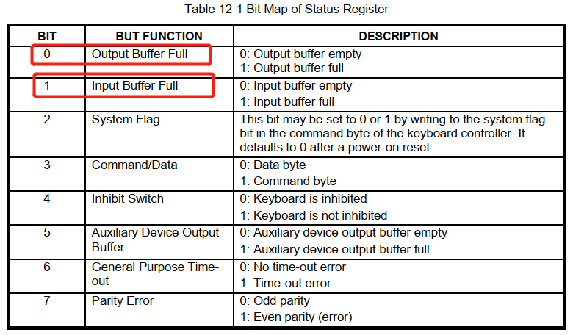
Access Keyboard Controller (4/4)
IBF and OBF：Status Regisger里有一个IBF Flag和一个OBF Flag
在从Output Buffer 读取数据之前，必须要保证OBF为1(OBF为满状态)
在向Input Buffer 写入数据之前，必须要保证IBF为0(IBF为空状态)

Slide 21
Exercise
1. Scan主板上所有的Logical Device,并show出已经被Active的Logical Device的resource(IO base address:CR60 CR61,IRQ:CR70 Clock:CRF0)
2. 更改Logical Device 1~3 Active的状态,并且再show出所有被激活的Logical Device

Slide 22
Q & A

